Slide 1

SEOUL BUS
DESIGN OF DATA STRUCTURE
20145523
KIM SANGHEON

Slide 2
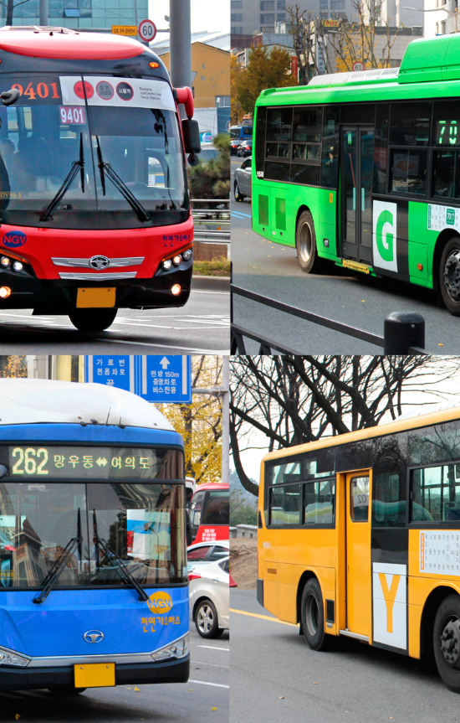
PROBLEM SOLVING
NODE 생성을 위해 CSV파일을 읽어와 그래프의 노드를 생성
EDGE 생성을 위해 API를 통해 노선도 정보를 받아와 NODE를 연결
WEIGHT 생성을 위해 직선거리, 노선 수, 교통량 등을 계산
최적의 모임장소를 발견
시각화

Slide 3
PROBLEM SOLVING
다수의 사용자로부터 거리상 만족 할 만한 최적의 약속장소 정해주기
다수의 출발지로부터 하나의 목적지로 가는 최적의 경로 계산 : 다익스트라 알고리즘
최적의 도착지를 계산해주는 알고리즘?

Slide 4
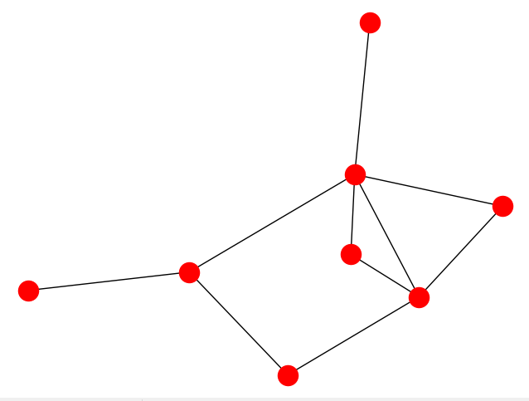
PROBLEM SOLVING
A
A, B, C 점을 포함하는 Connected Graph 를 Subtree 형태로 추출
A, B사이의 최단경로 상에 있으며 A와 B까지의 거리가 균등한 A’점 잡기
동일한 원리로 B’, C’점 잡기
각 프라임 점으로부터 다른 한 점까지의 거리 계산
총 거리가 최소가 되는 점이 최적의 노드
A’
B
B’
C’
C

Slide 5
PYTHON LIBRARY
GRAPH
NETWORKX
PANDAS
시각화
MATPLOTLIB
APIs
REQUEST
XML

Slide 6
Q/A

